Slide 1

大數據機器學習與程式交易．期末報告
不動產自動估價
機器學習應用
第三組
李郁萱 楊宗泰 許雅筑 鄭博仁

Slide 2

不動產估價碰到的問題
痛點
自動估價系統之價值
資料簡介
CONTENTS
資料內容
資料分析
資料前處理
模型訓練
模型比較
模型調整
特徵工程
結論
進階發展
模型維護

Slide 3

01
不動產估價碰到的問題
痛點
自動估價系統之價值

Slide 4



痛點
以次貸危機為例
銀行過度放貸
不能即時掌握不動產價格
自動估價模型的重要性
21世紀初美國房地產市場持續走高，借款人信用不好的人也能獲得貸款。當銀行內部之稽核機制不健全時，超額貸款的風險就容易發生。
銀行過度放貸，卻認為有政府當靠山，因此銀行不會即時監控風險。
自動估價模型可以即時監控不動產價格，協助判斷作為抵押品的房屋價值是否低於房貸現值，以進而作出避險措施

Slide 5
自動估價系統之價值
金融機構為何需要自動估價系統
新巴塞爾資本協定中針對1988年的舊巴塞爾資本協定（Basel I）做了修改，目標為標準化風險控管制度，提升金融機構內部風險控管能力。
金管會預計2022年上路新巴塞爾資本協定，台灣的銀行可使用內部評等法來評估信用風險。建立不動產自動估價系統可作為風險指標之一，輔助銀行自行建構風險評估模型。
變數
抵押品價格
總經情勢
還款能力
還本期限
內部評等法
違約機率
違約損失率
到期期限
信用風險

Slide 6



自動估價系統之價值
自動估價模型能為銀行降低風險
客觀、省時、成本低
建立不動產估價共同基礎，減少人為因素與溝通成本，同時降低不動產重估之鑑價成本及時間。
控制放款風險
可就現有新承做的不動產擔保放款案件提供客觀的估價參考，進一步控制放款風險，針對未來的房貸調整貸款成數。
可隨時監控不動產擔保適足率
模型經訓練後，取得新資訊即能夠自動學習，可即時監控不動產價格，對擔保品市場價值低於未償還本金的個案，可即時監控，並制定對應策略。

Slide 7
02
資料簡介
資料內容
資料分析
資料前處理

Slide 8
資料內容
資料內容
資料來源
內政部「不動產交易實價登錄」提供的不動產買賣資料集
資料筆數
105~108年台北市的不動產實價資訊，共81151筆，28個欄位
變數
不動產個別資料：該建物所在的鄉鎮市區、土地使用分區及主要用途、建物型態、建物移轉總面積、房間衛浴及廳個數、車位資訊等等
不動產交易資料：總價、交易年月日、單價平方公尺、車位總價
預測建物的總價，並以 Hit-rate 來作為評估標準
鄉鎮市區 | 交易標的 | 土地移轉總面積 | 土地使用分區 | 交易日期 | 總樓層數 | 建物型態 | 主要用途 | 建築完成年月 | 建物移轉總面積 | 格局-房 | 格局-廳 | 格局-衛 | 總價元(萬) | 車位類別 | …….
文山區 | 房地(土地+建物) | 30.04 | 住 | 1061126 | 十一層 | 住宅大樓 | 住家用 | 841122 | 112.71 | 3 | 2 | 2 | 1550 | 升降機械
中山區 | 土地 | 2 | 其他 | 1070201 | 十二層 | 公寓 |  |  | 0 | 0 | 0 | 0 | 20
不動產實價登錄原始資料範例
Notes:
鄉鎮市區、地址、交易標的、土地移轉總面積、都市土地使用分區、移轉層次、總樓層數、建物型態、主要用途、建築完成年月、建物房間數、建物廳數、衛浴數、車位移轉總面積

Slide 9
資料篩選
資料內容
非研究標的，直接刪除
交易標的：刪除僅有土地或僅有車位的標的
都市土地使用分區：僅留下住、商，其餘類別直接刪除
建物型態：刪除倉庫、廠辦、工廠、農舍的類別
主要用途：刪除工業用及商業用
交易標的 | 土地使 用分區 | 建物型態 | 主要用途
車位 | 工 | 廠辦 | 工業用
土地 | 農 | 倉庫 | 農舍
房地 | 住 | 公寓 | 住家用
非研究標的
刪除欄位
不相關欄位：交易筆棟數、編號
無法量化：土地區段位置建物區段門牌、主要建材、備註
欄位內容缺失值過多：非都市土地使用分區、非都市土地使用編定、車位類別

Slide 10
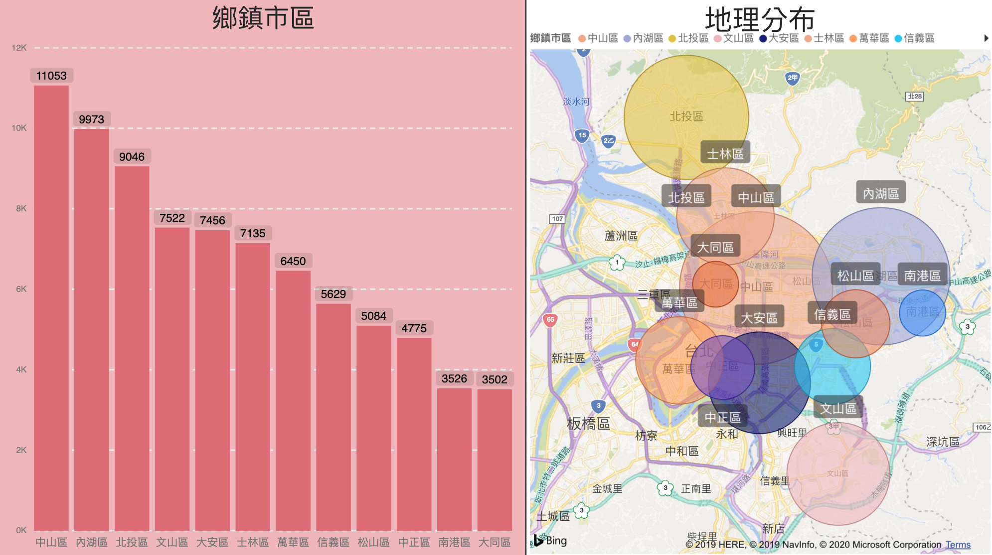
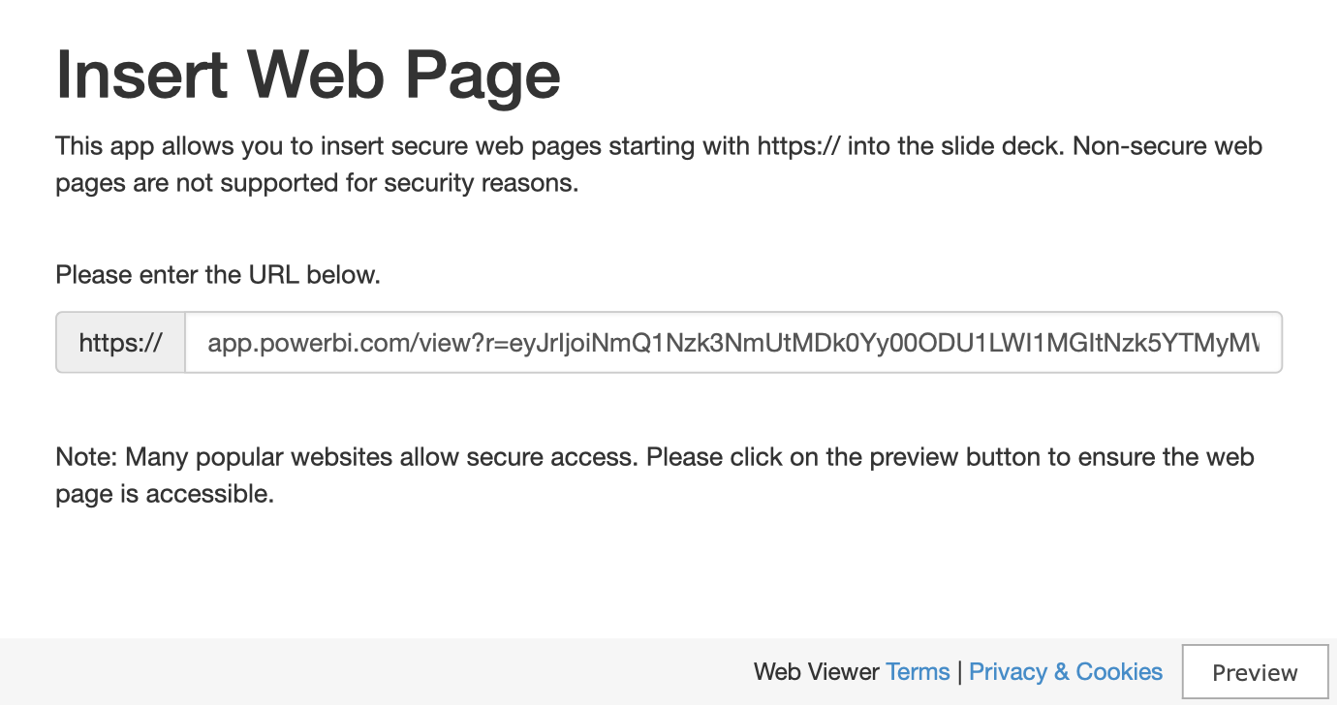
原始資料探索 (EDA)
資料分析
資料分布
PowerBI 顯示鄉鎮市區資料敵地理分佈

Slide 11
原始資料探索 (EDA)
資料分析
檢查缺失值
變數缺失值佔比 (單位：百分比)
鄉鎮市區 | 0 | 建物移轉總面積 | 0
交易標的 | 0 | 建物格局.房 | 0
土地移轉總面積 | 0 | 建物格局.廳 | 0
土地使用分區 | 1 | 建物格局.衛 | 0
交易年月日 | 0 | 建物格局.隔間 | 0
移轉層次 | 10.22 | 有無管理組織 | 0
總樓層數 | 10.36 | 總價元 | 0
建物型態 | 0 | 車位移轉總面積 | 0
主要用途 | 13 | 車位總價元 | 0
建築完成年月 | 20.08
土地使用分區 – 直接刪除
移轉層次 – 直接刪除
總樓層數 – 補均值
主要用途 – 補眾數
建築完成年月

Slide 12
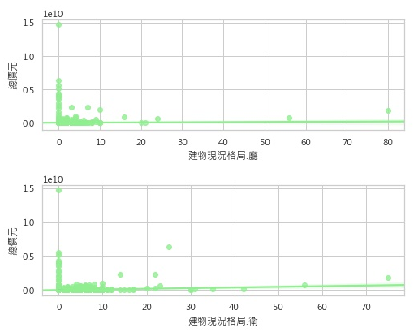
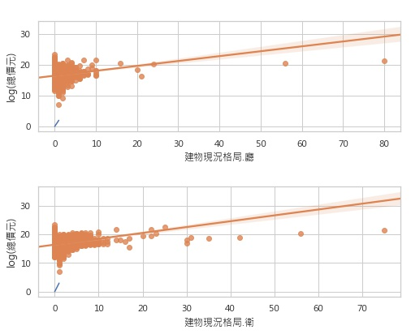
原始資料探索 (EDA)
資料分析
檢查資料分布
刪除outlier

Slide 13
特殊資料處理
資料前處理
移轉層次
轉換成樓層區間
利用Domain-knowledge，將1~5層做一區間，6～10層做一區間，以此類推
將其中的陽台、騎樓、平台、走廊、電梯樓梯間、透天厝、停車場、夾層、露台各增設類別變數
交易年月日
拆分成年和季兩欄，共分四季：Q1,Q2,Q3,Q4
建築完成年月
與交易日期做計算，轉換成屋齡

Slide 14
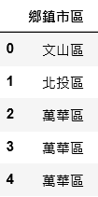
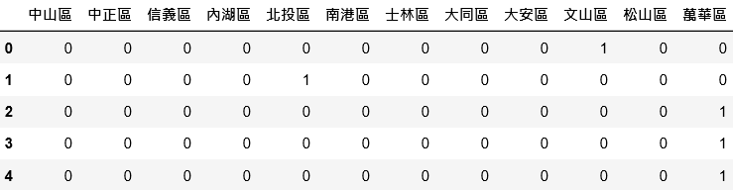
特徵資料處理
資料前處理
對類別資料進行 one-hot encoding
鄉鎮市區、建物型態、主要用途、建物現況格局.隔間、有無管理組織
原資料：81151筆資料，共28欄位
處理後：57662筆資料，共61欄位

Slide 15
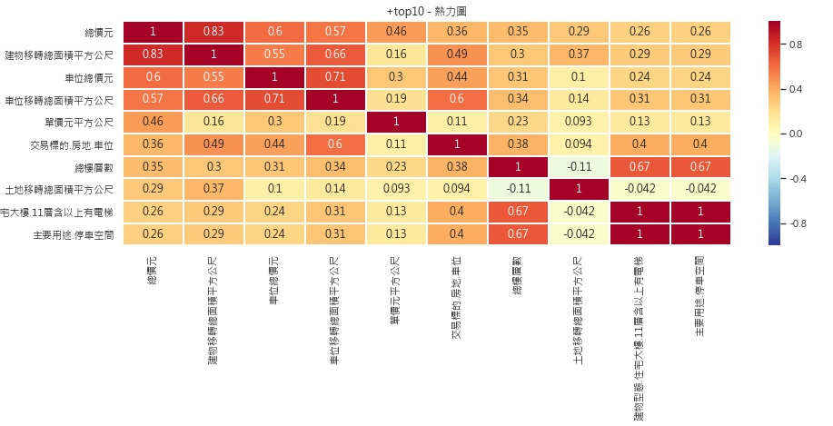
相關係數：正相關 Top10

Slide 16
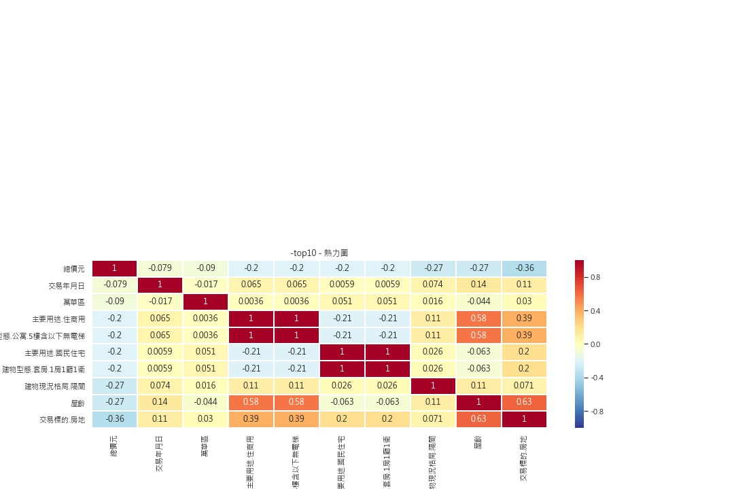
相關係數：負相關 Top10

Slide 17
03
模型訓練
特徵比較
模型調整
特徵工程

Slide 18
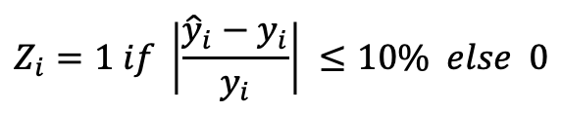
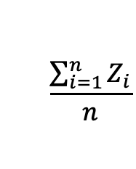
模型評估標準
模型比較
國際自動估價平臺測試標準多以命中率（Hit-Ratio或Hit-Rate）作為判定模型準確度好壞的評估指標。
Hit- Rate
在某誤差水準之下，可準確被預測到的資料樣本數比例
命中率愈高代表模型精確度越高。一般實務研究上，誤差在10%的命中率為50%，而誤差在20%的命中率為80%才符合自動大量估價模型命中率的標準。
Hit-Rate的計算共分為兩步驟：
首先比對各筆不動產預測(${\hat{y}}_{i}$)和真實價格($y_{i}$)的誤差水準是否小於等於 10%，若是則為 1；若否則為 0。
$$Z_{i}=1 if \left|\frac{{\hat{y}}_{i}−y_{i}}{y_{i}}\right| ≤10\% else 0$$
最終將各數值取平均，得到最終的Hit-Rate：
$$\frac{\sum_{i=1}^{n}{Z_{i}}}{n}$$

Slide 19
模型訓練
模型比較
使用國際自動估價平臺標準
誤差在 10% 之下的 Hit-Rate 最低標準為 50%
誤差在 20% 之下的 Hit-Rate 最低標準為 80%
Hit-Rate | Linear Regression | Decision Tree Regression | Random Forest Regression
10% 誤差 | 22.17% | 36% | 42.27%
20% 誤差 | 41.37% | 57.75% | 68.18%
模型表現：Random Forest Regression > Decision Tree Regression > Linear Regression
可能有時間窺探問題，以下將針對時間窺探問題做修正
訓練集：46130筆資料，共61欄位
測試集：10532筆資料，共60欄位

Slide 20
模型訓練
模型比較
避免時間窺探
年份切割
以 106 年以前資料集做訓練集，107 年資料為驗證集，108年資料為測試集
Hit-Rate | Linear Regression | Decision Tree Regression | Random Forest Regression | Lasso Regression | Bayesian Linear Regression | MLPR | Gradient Boosting Regressor
10% 誤差 | 20.99% | 36.98% | 43.26% | 20.98% | 21.14% | 3.34% | 32.85%
20% 誤差 | 39.60% | 58.02% | 68.74% | 39.60% | 39.88% | 6.34% | 58.04%
模型表現：Random Forest Regression 仍表現最好
國際自動估價平臺之命中率標準：10%誤差內的命中率須達 50%，20%誤差內的命中率需達80%
Random Forest Regression 在 10% 誤差內的命中率為 43.26%，20% 誤差內
的命中率為 68.74%，雖然未達到與國際自動估價平臺標準，但差距不會過大
訓練集：105-106年
驗證集：107年
測試集：108年

Slide 21
模型調整
模型調整
選用表現最好的 Random Forest Regression 來做調整
調整模型超參數
使用 GridSearch 調參：花費時間很久，可能搜尋得不夠多。
使用 RandomSearch 調參：尋找超參數比較快，結果也更好。
Random Forest Regression
Hit-Rate | 未調參 | GridSearch 調參 | RandomSearch 調參
10% 誤差 | 43.26% | 43.42% | 44.02%
20% 誤差 | 68.74% | 69.06% | 70.08%
使用最佳超參數，模型效果有些微提升。

Slide 22
新增變數
特徵工程
Domain-knowhow
新增房價指數變數：透過經濟理論，房價指數可能是一個重要特徵。
行政區改為行政區平均價格：將原本行政區的二元特徵轉化為區域平均價格，亦可以保持區別，特徵數也會得到減少
Random Forest Regression
Hit-Rate | 原始 | 新增房價指數 | 改用行政區均價
10% 誤差 | 44.02% | 42.22% | 38.36%
20% 誤差 | 70.08% | 68.88% | 65.34%
新增變數後，模型的Hit-Rate均下降，故不加入變數
Notes:
鄉鎮市區、地址、交易標的、土地移轉總面積、都市土地使用分區、移轉層次、總樓層數、建物型態、主要用途、建築完成年月、建物房間數、建物廳數、衛浴數、車位移轉總面積

Slide 23
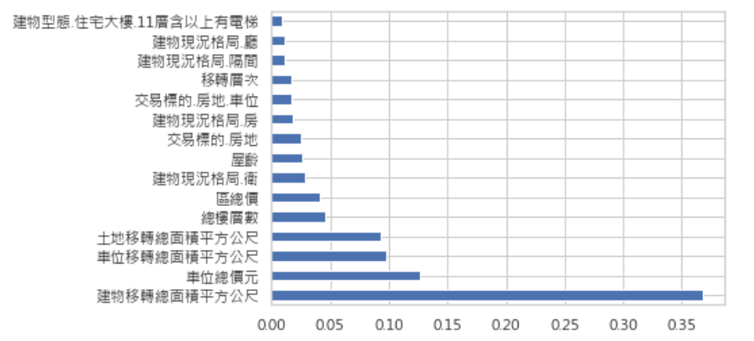
特徵重要性
特徵工程
特徵重要性之分佈

Slide 24
擷取特徵
特徵工程
根據特徵重要性，取重要性達90%的特徵
若與原始表現差距不大，便可以減少計算量，並保有一定的準確度
Random Forest Regression
Hit-Rate | 原始 | 特徵篩選
10% 誤差 | 44.02% | 39.79%
20% 誤差 | 70.08% | 65.08%
篩選特徵後，模型的Hit-Rate下降了4~5個百分點，故不進行特徵重要性篩選
Notes:
鄉鎮市區、地址、交易標的、土地移轉總面積、都市土地使用分區、移轉層次、總樓層數、建物型態、主要用途、建築完成年月、建物房間數、建物廳數、衛浴數、車位移轉總面積

Slide 25
04
未來發展
進階發展與模型維護

Slide 26




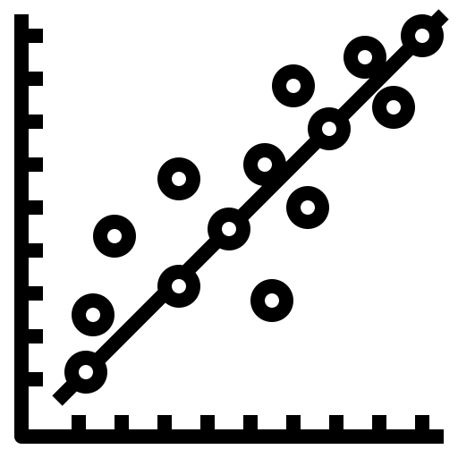

進階發展與模型維護
未來發展
新增feature
模型改良
經緯度
地震斷層帶
土壤液化區
結合地理資訊系統
其他演算法
學區
捷運
嫌惡設施
區位特徵 (次市場)
不動產估計價格
建材
模型調整
不動產個別特徵
在新增變數或進行其他演算法組合或優化後，期望達到國際自動估價平臺標準。
需定期更新資料案件並且讓模型訓練，若hit-rate下降5%則重新檢視模型，以維持模型的品質。
Notes:
鄉鎮市區、地址、交易標的、土地移轉總面積、都市土地使用分區、移轉層次、總樓層數、建物型態、主要用途、建築完成年月、建物房間數、建物廳數、衛浴數、車位移轉總面積

